Slide 1
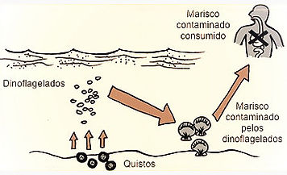
Presentacion clinica Sintomas
a) Ligeros: Debilidad muscular vómito, dolor abdominal, diarrea, sensación de adormecimiento peribucal, hormigueo en manos.
b) Graves: Depresión de la respiración por parálisis de músculos intercostales, paro respiratorio y paro cardiaco contracciones clónico tónicas, paresias y/ó parestesias, y pies alteración de la presión sanguínea, infarto en miocardio.

Slide 2
Tratamiento
El tratamiento clínico de las víctimas es integral. Si no hubo vómitos espontáneos, se procede a un lavado gástrico para eliminar las fuentes de toxinas aún no absorbidas.
No se conoce como tanto un antídoto para la intoxicación; las toxinas son estables al calor; ya que por ejemplo, almejas procesadas a 116°C pueden retener 50% de la toxina

Slide 3
En casos moderadamente graves, el objetivo primordial es mantener respirando al paciente
en nueve horas se logra la disminución fisiológica de la concentración de toxinas hasta grados relativamente inofensivos, salvo en casos con concentraciones iniciales de toxinas muy elevadas o en víctimas con disfunción renal.

Slide 4
Laboratorio
La presencia de Saxitoxina, se detecta por un método biológico, propuesto por Sommer y Meyer en 1937
donde se obtiene una curva patrón basándose en la relación de tiempo de muerte de los ratones de prueba y las "unidades de muerte en ratón" (UMR). Una unidad de muerte, corresponde a la muerte de un ratón de 20g en 15 min.

Slide 5
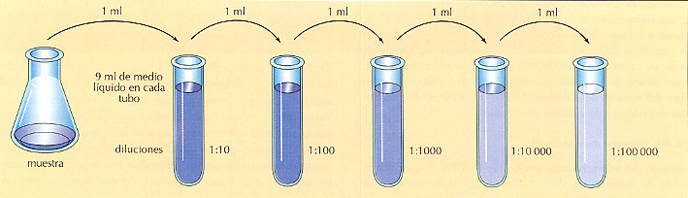
El ensayo consiste en calentar a ebullición 100g del molusco en 100 ml de agua (pH 2); preparar un extracto del cual se hacen diluciones en serie, ajustando el pH a 4. Se inyecta intraperitonealmente a ratones cuyo peso sea de 19 a 21g. Recientemente se han desarrollado juegos analíticos para la detección de saxitoxinas

